Slide 1
Cours d’introduction aux réseaux
L1 AMRT/D2AW
Semestre S2-Année 2016/2017
Dr. Diery NGOM
Enseignant –chercheur au département TIC de l’UFR SATIC, UADB
Contact : diery.ngom@uadb.edu.sn

Slide 2
Chapitre 1 : Notions de base des réseaux
Dr. Diery Ngom

Slide 3
Plan du cours
Terminologies des réseaux
Intérêts des réseaux informatiques
Types de réseaux informatiques
Notions de bande passante et de débit
Les topologies de réseaux
Les technologies de réseaux locaux
Les supports de transmission
La normalisation
Equipements et composants de réseaux locaux
Dr. Diery Ngom

Slide 4
Terminologies des réseaux
Dans cette partie, nous allons présenter les différentes terminologies utilisées dans les réseaux de télécommunication en général et dans les réseaux informatiques en particulier.
Dr. Diery Ngom

Slide 5
Définitions
Un réseau est un ensemble d’entités communicant entre elles.
Exemples : réseau hydraulique, réseau routier, réseau électrique, réseau téléphonique, réseau informatique, etc.
Nous allons nous intéresser au cas des réseaux informatique.
Un réseau informatique permet à plusieurs machines (ordinateurs au sens large) de communiquer entre elles.
Dr. Diery Ngom

Slide 6
Intérêts des réseaux informatiques
Partage des ressources physiques : imprimante,…
Partage des ressources logicielles : accès de plusieurs utilisateurs à des applications sans avoir à les installer sur leur propre poste.
Partage des données : plusieurs utilisateurs peuvent accéder aux mêmes données et peuvent faire des modifications en temps réel.
Communication entre personnes distantes par le son, le texte et l’image : messagerie, conférence, chat…
Recherche d’informations : Internet
Etc.…
Dr. Diery Ngom

Slide 7
Types de réseaux
On classe les réseaux en différents types selon leurs :
taille (en terme de nombre de machines);
vitesse de transfert des données;
étendue.
Dr. Diery Ngom

Slide 8
LAN (Local Area Network)
Un LAN est un ensemble d’ordinateurs appartenant à une même organisation et relié entre eux par un réseau dans une petite étendue géographique telle qu’un bureau, un bâtiment, un campus, etc.
C’est le type de réseau le plus souvent trouvé dans les entreprises.
L’infrastructure d’un LAN est souvent privée.
Les réseaux LAN peuvent fonctionner selon deux modes : égal à égal (peer to peer) et le mode client/serveur.
Dr. Diery Ngom

Slide 9
Réseaux client/serveur
C’est un réseau où des machines clientes (des machines faisant partie du réseau) contactent un serveur, une machine généralement très puissante en terme de capacités d'entrée-sortie, qui leur fournit des services.
Dr. Diery Ngom

Slide 10
Réseaux poste à poste (égal à égal)
Dans une architecture poste à poste, contrairement à une architecture de réseau de type client/serveur, il n'y a pas de serveur dédié.
Chaque machine peut être client et serveur.
Ainsi chaque ordinateur du réseau est libre de partager ses ressources.
Exemple : un ordinateur relié à une imprimante pourra donc éventuellement la partager afin que tous les autres ordinateurs puissent y accéder via le réseau.
Dr. Diery Ngom

Slide 11
MAN (Metropolitan Area Network)
Les MAN permettent de relier des ordinateurs situés dans un secteur géographique à l’échelle d'une ville, d’une région, etc.
Ils permettent également de relier deux ou plusieurs LAN distants.
L’infrastructure peut être publique ou privée.
Par exemple, une ville peut décider de créer un réseau MAN pour relier ses différents services disséminés sur un rayon de quelques Km.
Dr. Diery Ngom

Slide 12
WAN (Wide Area Network)
Les WAN permettent de relier des réseaux LAN et MAN ensemble situés dans tout un pays, un continent ou même autour du monde.
L’infrastructure est en général publique et l’utilisateur est facturée en fonction du trafic ou en fonction de la bande passante.
Les modems sont un des éléments de base des WAN.
Exemple de réseau WAN : Internet qui est un vaste réseau à l’échelle mondiale.
Dr. Diery Ngom

Slide 13
La bande passante numérique
La bande passante d’un réseau représente sa capacité.
Elle est généralement exprimée en milliers de bits par seconde (Kbits/s), millions de bits par seconde (Mbits/s), milliards de bits par seconde (Gbits/s).
Dr. Diery Ngom

Slide 14
Le débit
Le débit est la bande passante réelle, mesurée à un instant précis de la journée, donc il est souvent inférieur à la bande passante.
Le débit dépend de plusieurs paramètres tels que : les unités d’interconnexion de réseaux et de leur charge, du type de données transmises, de la topologie du réseau, du nombre d’utilisateur, de l’ordinateur de l’utilisateur et du serveur, des coupures d’électricité et autres pannes.
Dr. Diery Ngom

Slide 15
Les topologies de réseaux
La topologie décrit la manière dont les équipements réseaux sont connectés entre eux.
On distingue les topologies physiques qui décrivent la manière dont les équipements sont reliés par des médias et les topologies logiques qui décrivent la manière dont les équipements communiquent.
Dr. Diery Ngom

Slide 16

Les topologie en bus
Une topologie de bus fait appel à un câble de backbone unique qui est terminé aux deux extrémités.
Tous les hôtes se connectent directement à ce backbone.
Dr. Diery Ngom

Slide 17
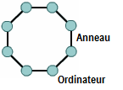
La topologie en anneau
Dans une topologie en anneau, chaque hôte est connecté à son suivant et le dernier est connecté au premier.
Une variante de cette topologie est le double anneau.
Dr. Diery Ngom

Slide 18
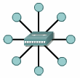
La topologie en étoile
Dans une topologie en étoile, tous les câbles sont raccordés à un point central, par exemple un concentrateur ou un commutateur.
Dr. Diery Ngom

Slide 19
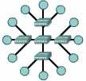
Topologie en étoile étendue
Cette topologie est identique à la topologie en étoile si ce n’est que chaque nœud connecté au nœud central est également le centre d’une autre étoile.
Dr. Diery Ngom

Slide 20
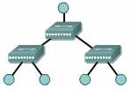
Topologie hiérarchique
Une topologie hiérarchique est similaire à une topologie en étoile étendue.
Cependant, plutôt que de lier les concentrateurs ou commutateurs ensemble, le système est lié à un ordinateur qui contrôle le trafic sur la topologie.
Dr. Diery Ngom

Slide 21
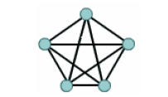
Topologie maillée
Dans la topologie maillée, chaque hôte possède ses propres connexions à tous les autres hôtes.
Dr. Diery Ngom

Slide 22
Comparaison entre les topologies physiques de base
 | Avantages | Inconvénients
Topologie en bus | Facile à installer Un seul câble Branchement de nouveaux nœuds sans perturbation du réseau | Difficulté de localisation des pannes En cas de rupture, le réseau entier s’arrête
Topologie en anneau | Un seul câble | Panne/rupture de câble au niveau d’un élément bloque tout le réseau Le temps de réponse se dégrade avec l’ajout d’un nouveau nœud
Topologie en étoile | Facilité de localisation des pannes Facilité d’extension du réseau : on ajoute facilement de nouveaux nœuds | Il y’a autant de câbles que d’équipements, cela peut coûter cher pour des nœuds éloignés
Dr. Diery Ngom

Slide 23
Les topologies logiques
Elles déterminent les méthodes d’accés aux médias.
Il existe principalement deux grandes familles de méthodes d’accés :
méthodes aléatoires;
méthodes par réservation.
Dr. Diery Ngom

Slide 24
CSMA/CD
CSMA/CD (Carrier Sense Multiple Acces with Collision Detect) est une méthode d’accés aléatoire.
Avant de transmettre, chaque hôte vérifie au préalable si le support est libre ou occupé.
Si 2 hôtes émettent en même temps, il se produit alors une collision.
La première station qui détecte une collision envoie alors un signal de bourrage, se traduisant par un arrêt d’émission de tous les hôtes.
Chaque hôte calcule alors une valeur aléatoire définissant la durée avant de recommencer à émettre, puis le mécanisme de CSMA se remet en fonction.
Dr. Diery Ngom

Slide 25
Le passage de jeton
La deuxième topologie logique est le passage de jeton.
Un jeton est un signal qui circule constamment sur le réseau, de poste en poste.
Lorsqu’une station désire émettre, elle doit attendre de recevoir le jeton dans un état libre.
Une machine prête à émettre, et qui reçoit le jeton dans l’état libre va alors chargé ses données dans le jeton et le libérer sur l’anneau jusqu’à ce quelles soient reçues par le destinataire concerné.
Dr. Diery Ngom

Slide 26
Les technologies de réseaux locaux
Dans cette partie, nous allons présenter les technologies de réseaux locaux à savoir Ethernet, Token Ring et FDDI.
Dr. Diery Ngom

Slide 27
Ethernet
Technologie la plus répandue dans les réseaux actuels.
Semblable à la technologie IEEE 802.3 qui est mis en place par l’IEEE en 1980.
Ethernet utilise l’accés CSMA/CD et le concept de diffusion (broadcast).
Dr. Diery Ngom

Slide 28
Token Ring
Token Ring a été éveloppée par IBM et normalisée par l’IEEE (norme 802.5).
Contrairement à Ethernet, il n’existe pas, sur le marché de normes concernant l’implantation de Token Ring. Les spécifications d’IBM sont alors adoptées.
Dr. Diery Ngom

Slide 29
Les supports de transmission
Pour transmettre des informations d’un point à un autre, il faut un canal qui servira de chemin pour le passage de ces informations.
Les supports de transmissions sont ainsi les médias physiques de la transmission utilisés dans les réseaux.
Ils servent à lier et à mettre en contact l’ensemble des nœuds avec le réseau, en utilisant généralement des connecteurs.
Dr. Diery Ngom

Slide 30

Le câble à paires torsadées non blindées
UTP (Unshielded Twisted Pair)
Composé de 4 paires de fils torsadées 2 à 2, et isolée des autres.
Moins chère et la plus facile à installer.
Dr. Diery Ngom

Slide 31
Caractéristiques techniques du câble UTP
Désignation : UTP (Unshielded Twisted Pair)
Vitesse : 10 – 100 Mbits/s
Longueur maximale : 100m
Raccordement : connecteur RJ-45
Impédance : 100 Ohms
Coût : faible
Dr. Diery Ngom

Slide 32

Câble à paires torsadées blindées
Dans le STP (Shielded Twisted Pair), des méthode de blindage sont ajoutées comparé à l’UTP.
Le blindage permet de réduire les interférences électromagnétique et de radiofréquences.
Plus adapté en environnement urbain et résiste mieux aux perturbations par rapport à l’UTP.
Cependant, le STP n’est pas très exploitée sur le marché.
Dr. Diery Ngom

Slide 33
Caractéristiques techniques du câble STP
Désignation : STP (Shielded Twisted Pair);
Vitesse : 10 – 100 Mbits/s;
Longueur maximale : 100m;
Raccordement : connecteur RJ-45;
Impédance : 100 Ohms;
Coût : moyennement cher.
Dr. Diery Ngom

Slide 34

Le câble coaxial
Constitue d’un fil de cuivre entouré d’un isolant flexible, lui-même entouré d’une torsade de cuivre agissant comme protecteur du conducteur intérieur.
La 2e couche ou protection permet de réduire les interférences externes.
Offre de nombreux avantages :
capacité à s’étendre sur une plus grande distance;
coût parmi les plus faibles.
Cependant, les entreprises utilisent surtout l’UTP.
Dr. Diery Ngom

Slide 35
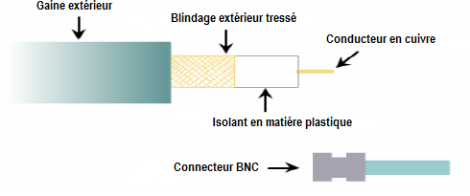
Caractéristiques techniques du câble coaxial
Désignation : Coaxial;
Vitesse : 10 – 100 Mbits/s;
Longueur maximale : 500m;
Raccordement : connecteur BNC (British Naval Connector);
Impédance : 150 Ohms;
Coût : peu cher.
Dr. Diery Ngom

Slide 36
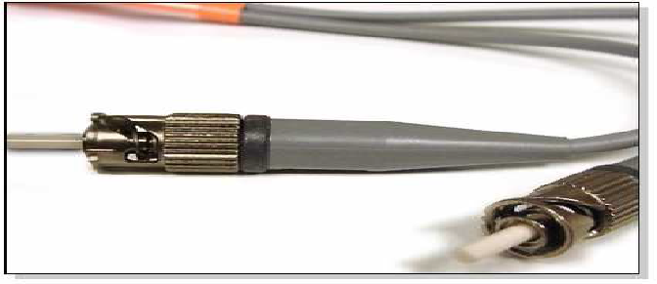
Le fibre câble à optique
Utilisation des impulsions lumineuses.
Plus grand débit et plus de résistances aux interférences électromagnétiques.
Cependant, il est plus couteux que les autres support.
Dr. Diery Ngom

Slide 37
Types de fibre optique
Il existe deux types de fibres : une fibre monomode et une fibre multimode.
Dr. Diery Ngom

Slide 38

Fibre monomode
Un seul faisceau lumineux parcourt la fibre, les lasers sont utilisés comme émetteurs récepteurs.
Dr. Diery Ngom

Slide 39
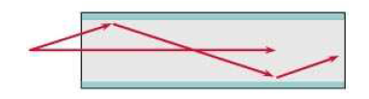
Fibre multimode
Plusieurs faisceaux lumineux parcourent la fibre avec des angles différents, selon leur angle de pénétration.
Les émetteurs récepteurs utilisés sont des LED.
Dr. Diery Ngom

Slide 40
Les liaisons hertzienne (supports sans fil)
Les liaisons hertzienne sont les supports parmi les plus utilisées de nos jours.
Elles consistent à relier des équipements radio en se servant des ondes électromagnétiques qui peuvent circuler dans le vide ou dans des médias tels que l’air.
Ces liaisons sans fil sont utilisées dans des systèmes comme la radiodiffusion, la télédiffusion, la téléphonie mobile, l’Internet mobile, le WiFi, le Bluetooth, etc.
Elles sont entre autres caractérisées par leurs fréquences. Par exemple, le WiFi qui est un LAN sans fil utilise généralement la bande des 2.4 GHz.
Dr. Diery Ngom

Slide 41
La normalisation
Il existe divers organismes de normalisation des réseaux dont :
IEEE : Institute of Electrical and Electronics Engineers ;
UL : Underwriters laboratories ;
EIA : Electronic Industries Alliance ;
TIA : Telecommunications Industry Association.
Dr. Diery Ngom

Slide 42
Les principales normes TIA/EIA
Elles définissent les configurations minimales d’installation tout en laissant toute liberté quand au choix du fournisseur d’équipement.
TIA/EIA-568-A : norme de câblage pour les télécommunications dans les édifices commerciaux;
TIA/EIA-569-A : norme relative aux espaces et aux voies de télécommunications dans les édifices commerciaux;
TIA/EIA-570-A : norme de câblage pour les télécommunications dans les résidences et les petits édifices commerciaux.
Dr. Diery Ngom

Slide 43
Les spécifications de câblage TIA/EIA-568-A
Longueurs maximales de câblage horizontal 90 m.
Longueur maximale des câbles d’interconnexion 6m.
Longueur maximale des câbles de raccordement (pour relier les unités réseau au câblage horizontal) : 3m.
De plus la norme exige la mise à la terre de tous les câbles.
Spécifications définissant les performances des câbles : CAT1, CAT2, CAT3, CAT4, CAT5 et CAT6.
Dr. Diery Ngom

Slide 44
Composants et équipements d’un réseau local
Les technologies de réseaux locaux les plus répandues aujourd’hui sont Ethernet, Token Ring et FDDI.
Ethernet étant la plus utilisée, nous allons étudier des composants de cette technologie.
Le support physique de la technologie Ethernet est le câble à paires torsadées.
Dr. Diery Ngom

Slide 45
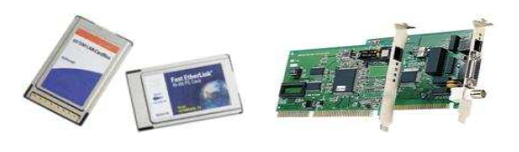
Les cartes réseau
Elle se connecte sur la carte mère et assure la connexion physique entre l’ordinateur et le réseau.
Contient l’adresse MAC (Médium Access Contrôle). Exemple d’adresse MAC : 00-26-B6-09-73-F2.
Trois facteurs les différencient : type de réseau (Ethernet, Token Ring), type de média de transmission et le type de bus système (PCI, ISA, PCMCIA).
Dr. Diery Ngom

Slide 46
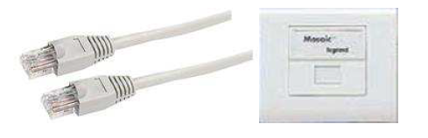
Les connecteurs RJ45
Le raccordement 10BaseT standard (le connecteur de point d'extrémité sans prise) est le RJ45.
Il réduit les parasites, la réflexion et les problèmes de stabilité mécanique et ressemble à une prise téléphonique, sauf qu'il compte huit conducteurs au lieu de quatre.
Dr. Diery Ngom

Slide 47
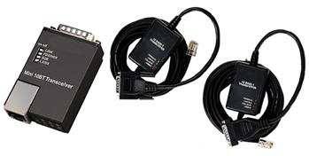
Les émetteurs-récepteurs
Un émetteur-récepteur (tranceiver) convertit un signal en un autre. Par exemple, un signal analogique en un signal numérique et vis-versa.
Il est souvent intégré aux cartes réseaux.
Dr. Diery Ngom

Slide 48
Les répéteurs
Un signal ne peut pas se propager infiniment sur le câble. Il s’affaiblit jusqu’à s’atténuer complètement.
Cette atténuation est fonction du type de câble et c’est d’ailleurs un critère de choix des câbles.
Un répéteur permet de régénérer un signal.
Dr. Diery Ngom

Slide 49
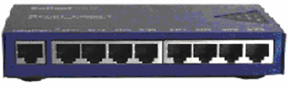
Les concentrateurs
Le concentrateur (hub en anglais) ou répéteur multi ports reprend le fonctionnement du répéteur en ajoutant une fonctionnalité de connectivité.
En effet, il dispose de plusieurs ports ce qui permet d’interconnecter plusieurs équipements réseaux.
Chaque signal arrivant sur un port est régénéré, resynchronisé et réémis sur tous les autres ports.
Dr. Diery Ngom

Slide 50
Les ponts
Permet de soulager un réseau où les flux son très importants.
Temps de réponse trop long.
permet d’interconnecter deux ou plusieurs segments réseaux, chaque segment étant identifié par une adresse unique.
Les nouvelles générations sont plus intelligentes. Ils gardent automatiquement l’adresse de chaque trame; et fait l’auto-apprentissage.
Dr. Diery Ngom

Slide 51
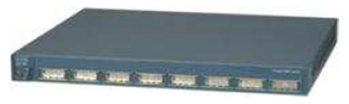
Les commutateurs
Le commutateur (switch en anglais) est un pont multiports.
Analyse les morceaux d’informations (trames) arrivant sur ses ports d'entrée et afin de les aiguiller uniquement sur les ports adéquats.
Il permet d'allier les propriétés du pont en matière de filtrage et du concentrateur en matière de connectivité.
Dr. Diery Ngom

Slide 52
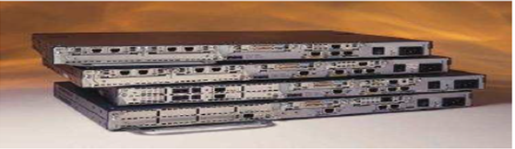
Les routeurs
Ils sont les machines clés d'Internet.
Font le routage (choix du meilleur chemin qu'un message va emprunter).
Utilisent des informations (par exemple adresse IP afin de déterminer les meilleurs routes pour atteindre une destination donnée).
Dr. Diery Ngom

Slide 53
Les passerelles
Les passerelles (gateways en anglais) sont des systèmes matériels et logiciels permettant de faire la liaison entre deux réseaux utilisant 2 protocoles différents.
Dr. Diery Ngom

